Slide 1
CHỦ ĐỀ 6 - TIẾT 2

Slide 2
TRÒ CHƠI

Slide 3
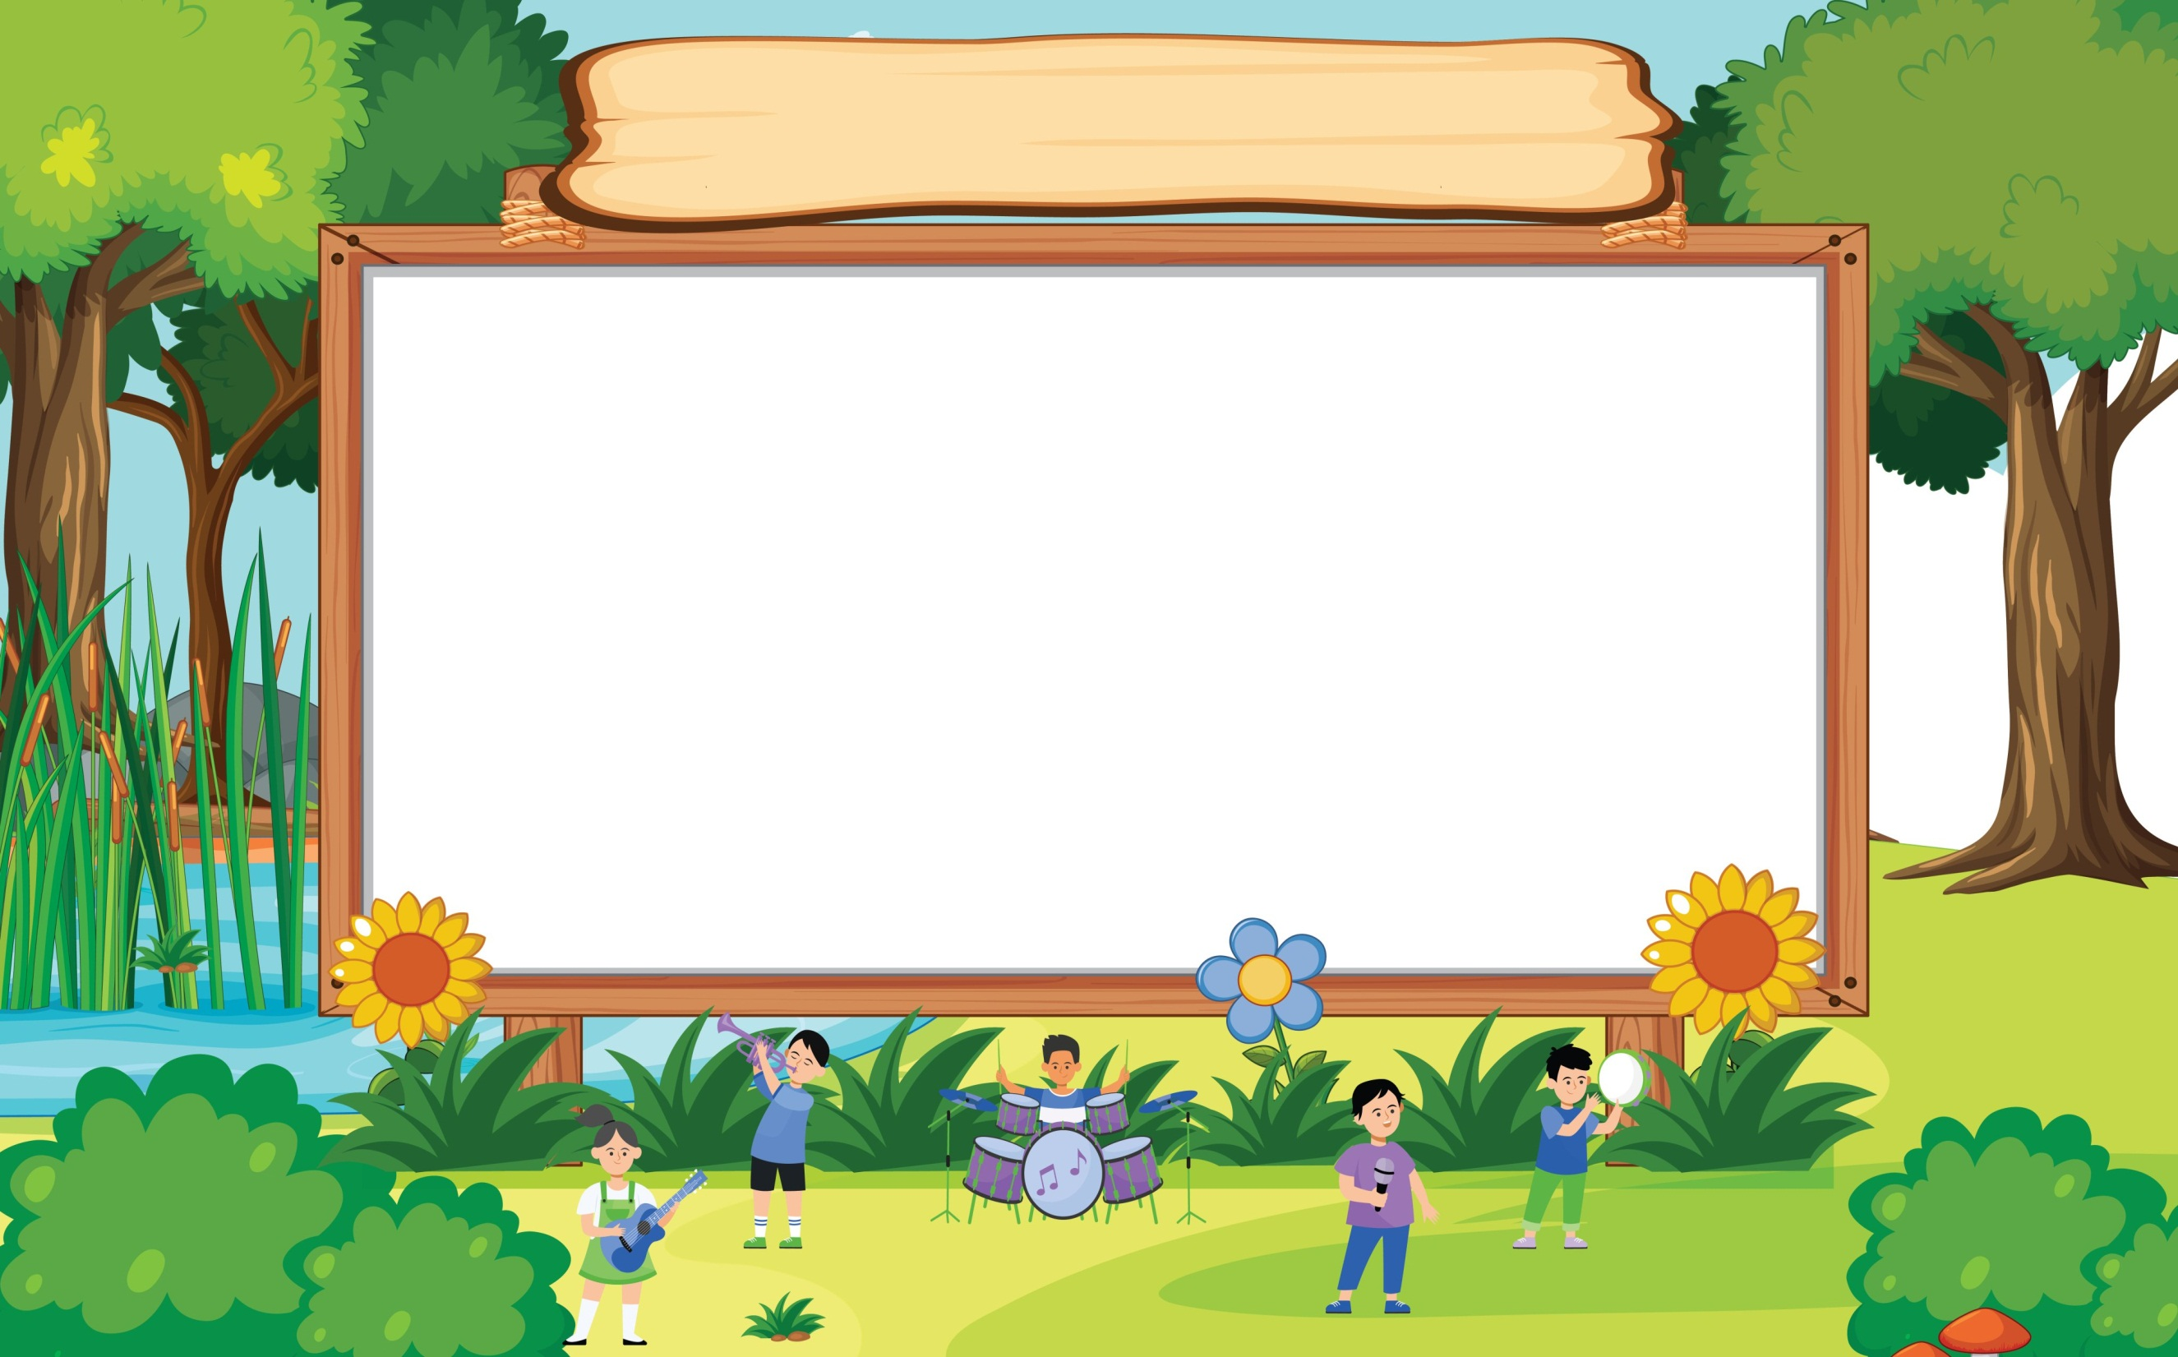
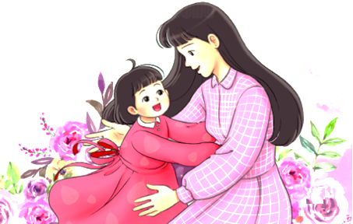
BỨC TRANH BÍ ẨN

Slide 4
ÔN TẬP BÀI HÁT:
MẸ ƠI CÓ BIẾT
Nhạc và lời: Nguyễn Văn Chung

Slide 5
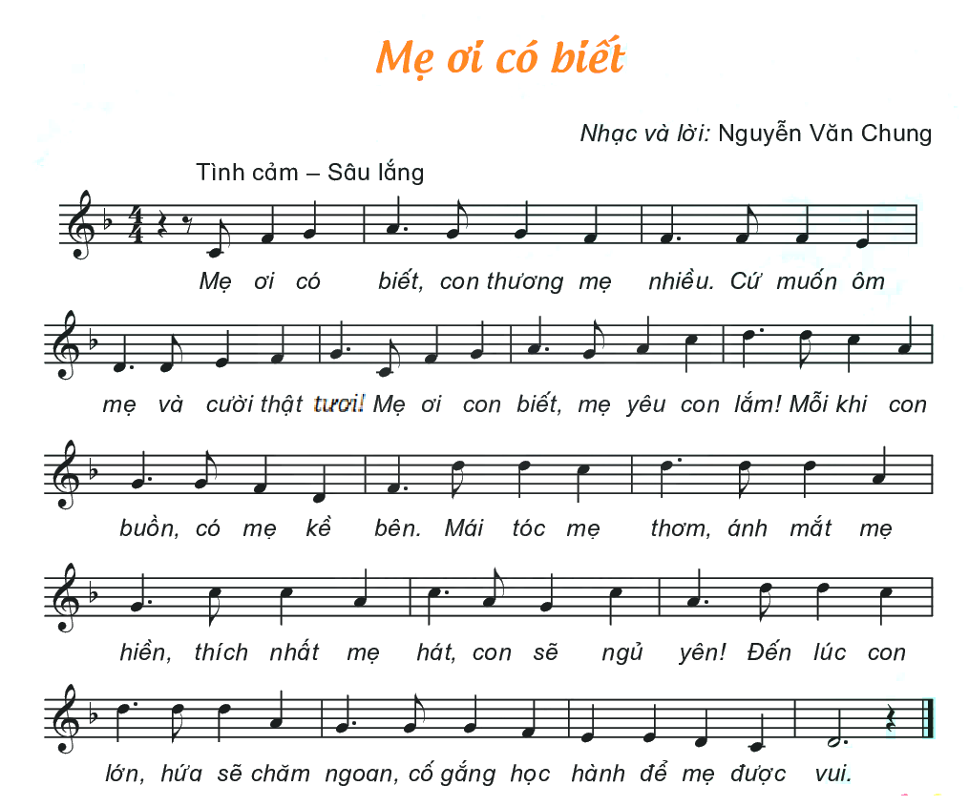
Nghe hát mẫu

Slide 6
MẸ ƠI CÓ BIẾT
HÁT THEO NHẠC ĐỆM

Slide 8
MẸ ƠI CÓ BIẾT
HÁT KẾT HỢP
GÕ ĐỆM THEO PHÁCH

Slide 9
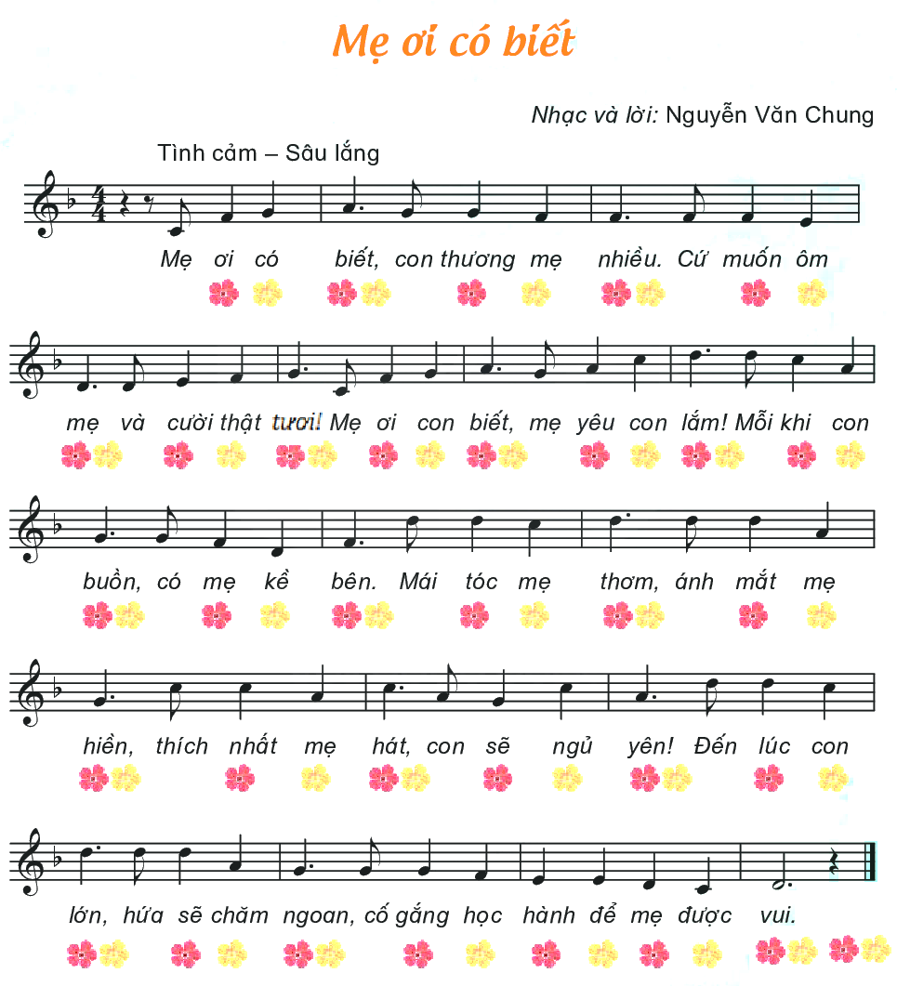

Slide 10
MẸ ƠI CÓ BIẾT
HÁT KẾT HỢP
VẬN ĐỘNG CƠ THỂ

Slide 11
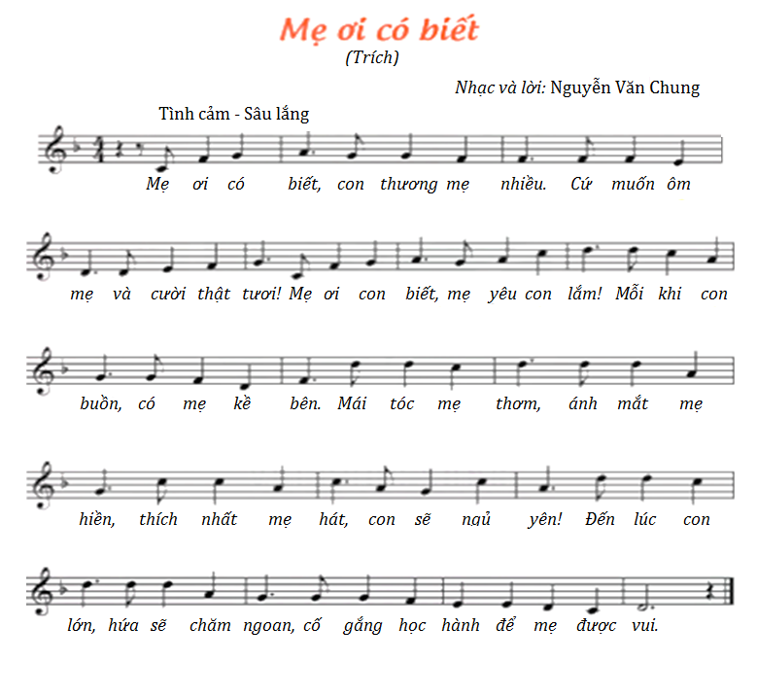

Slide 12
“GIAI ĐIỆU QUEN THUỘC”

Slide 13
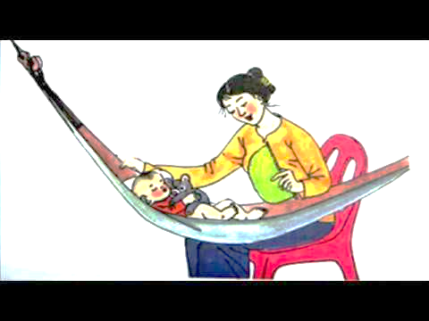
RU CON
Dân ca Nam Bộ

Slide 14
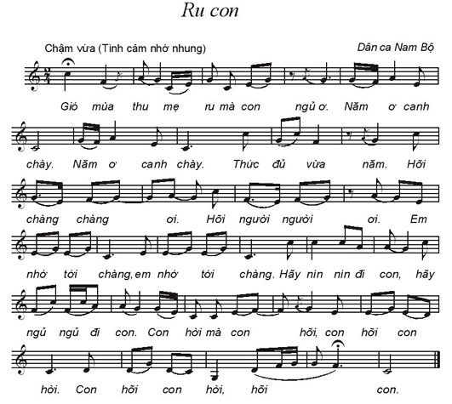

Slide 15
RU CON
NGHE NHẠC KẾT HỢP
VẬN ĐỘNG CƠ THỂ

Slide 17
RU CON
NGHE NHẠC KẾT HỢP
NHẠC CỤ GÕ ĐỆM

Slide 18
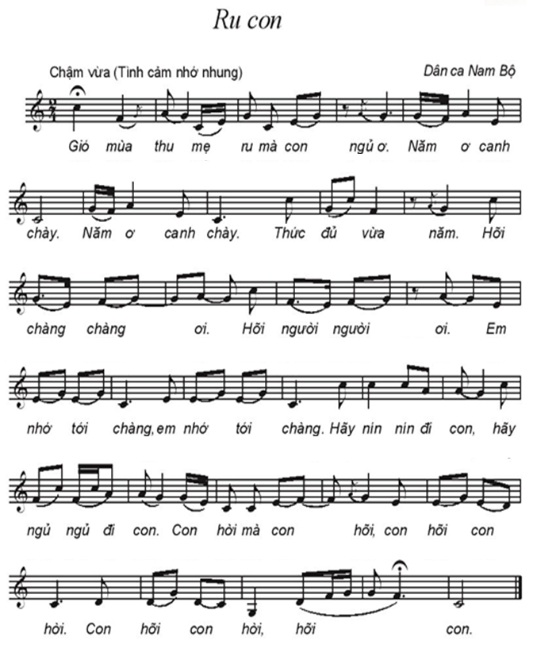

Slide 19
TRÒ CHƠI “RU EM”

Slide 20
Tiết 2
ÔN TẬP BÀI HÁT:
MẸ ƠI CÓ BIẾT
NGHE NHẠC:
RU CON

